Slide 1
чЕРНЫшЕВСКАЯ ТЕРРИТОРИАЛЬНАЯ ОРГАНИЗАЦИЯ ПРОФессионального союза работников народного образования и науки Российской Федерации
ПУБЛИЧНЫЙ ОТЧЕТ
2024год

Slide 2
По состоянию на 01 января 2025 года на учете в Чернышевской территориальной организации Профессионального союза работников народного образования и науки Российской Федерации состоит:
37 первичных профсоюзных организаций
Численность членов Профсоюза
работающих
неработающих
пенсионеров
19 общеобразовательных организаций
431
16
15 дошкольных образовательных организаций
331
6
2 организаций дополнительного образования
46
1
1 другие
33
2
Общая численность членов Профсоюза
866
членов Профсоюза работающих
25
неработающих пенсионеров.

Slide 3
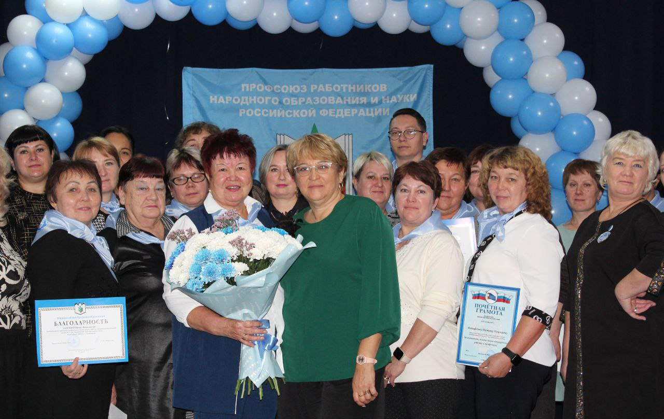
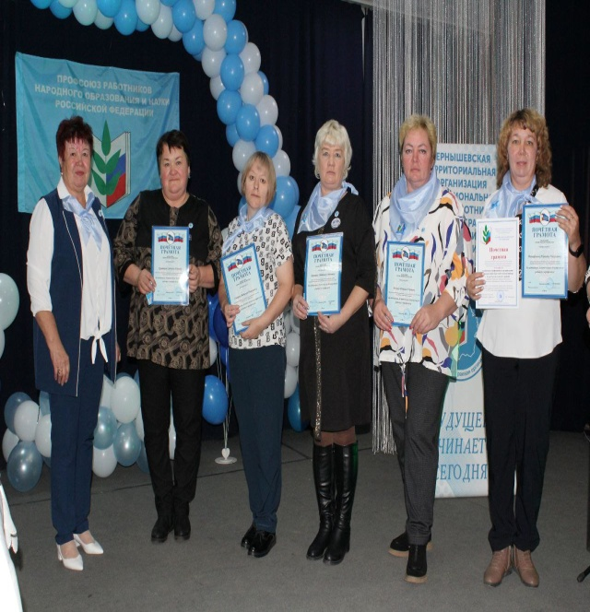
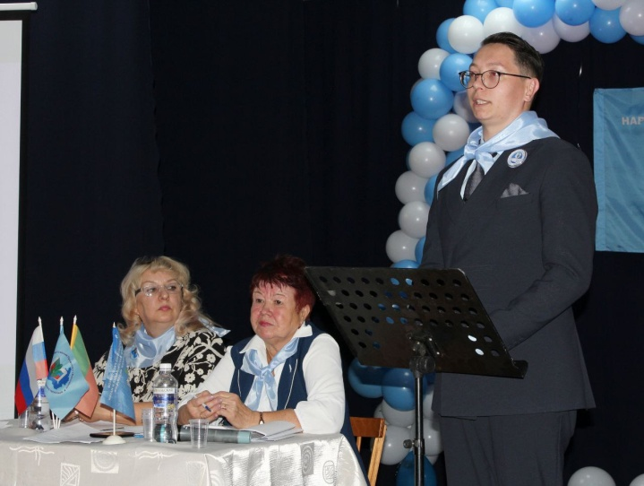
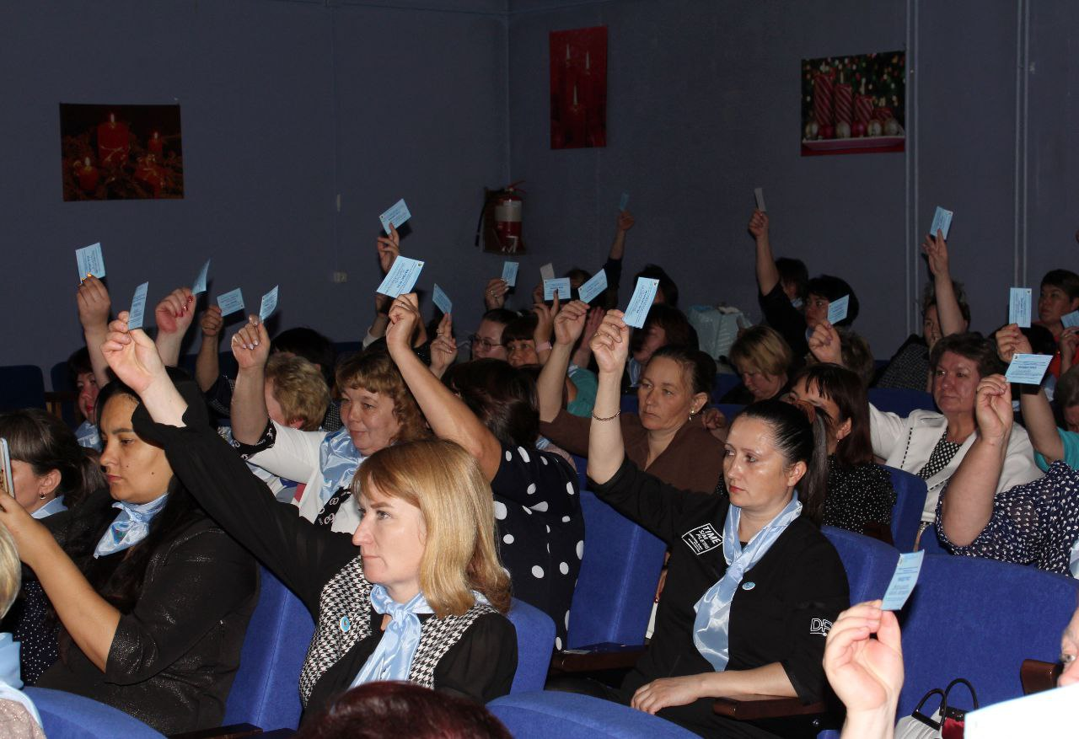
Отчеты и выборы
В районе было проведено 37 отчетно-выборных собраний, участвовало в работе-702чел., выступили -125 чел., внесено предложений -72, количество председателей, избранных впервые-7 человек.
24 января ЦС Профсоюза был проведен «Единый профсоюзный диктант» к «отчетам и выборам готов!»
8 октября 2024 года прошла XIX отчетно-выборная конференция Профсоюза работников образования Чернышевского района.
На конференции, помимо делегатов, присутствовали директора школ, заведующие детскими садами, учреждениями дополнительного образования, а ещё главный технический инспектор краевого комитета профсоюза Г.А.Присяжнюк, глава Чернышевского района А.В.Подойницын, председатель Комитета образования и молодёжной политики района Н.В.Шемякина.
Председателем вновь избрана Кобылкина С.М.

Slide 4
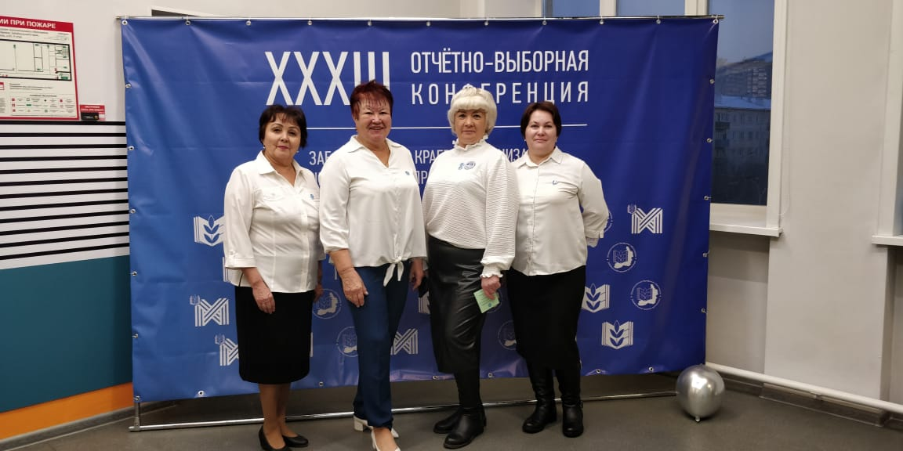
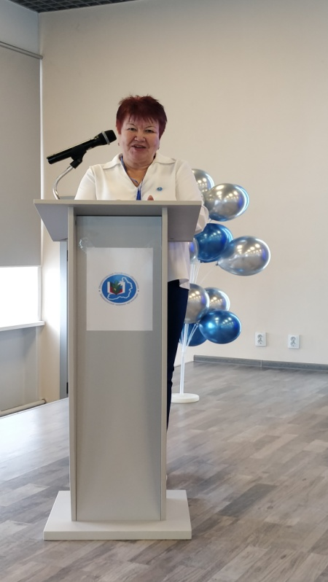
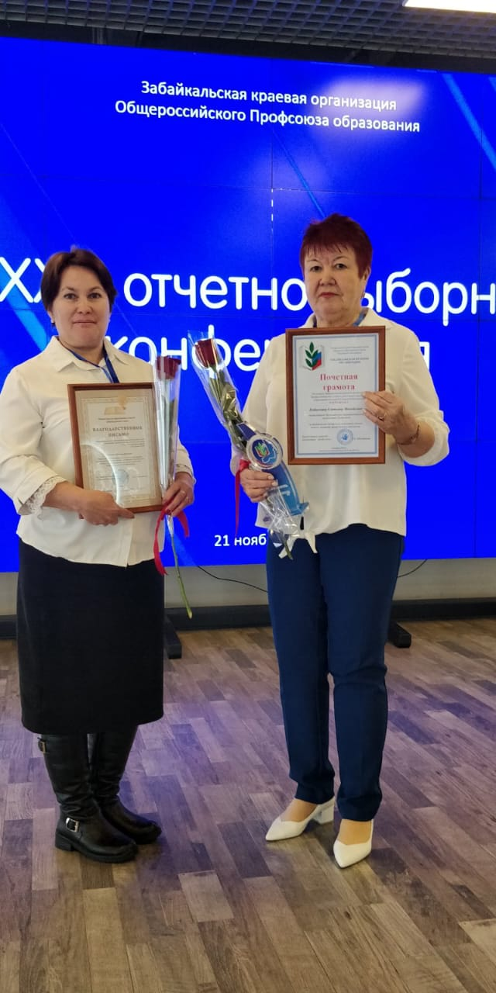
ОтЧЕТЫ И ВЫБОРЫ
Делегаты XXXIII краевой отчетно-выборной конференции
1.Кобылкина Светлана Михайловна-председатель ТОП
2.Запова Ирина Витальевна-зам.председателя ТОП, председатель ППО СОШ №2 п.Чернышевск
3.Бондаренко Наталья Юрьевна-член президиума ТОП, председатель ППО СОШ с.Утан
4.Муратова Татьяна Евгеньевна-председатель ППО СОШ с.Комсомольское

Slide 5
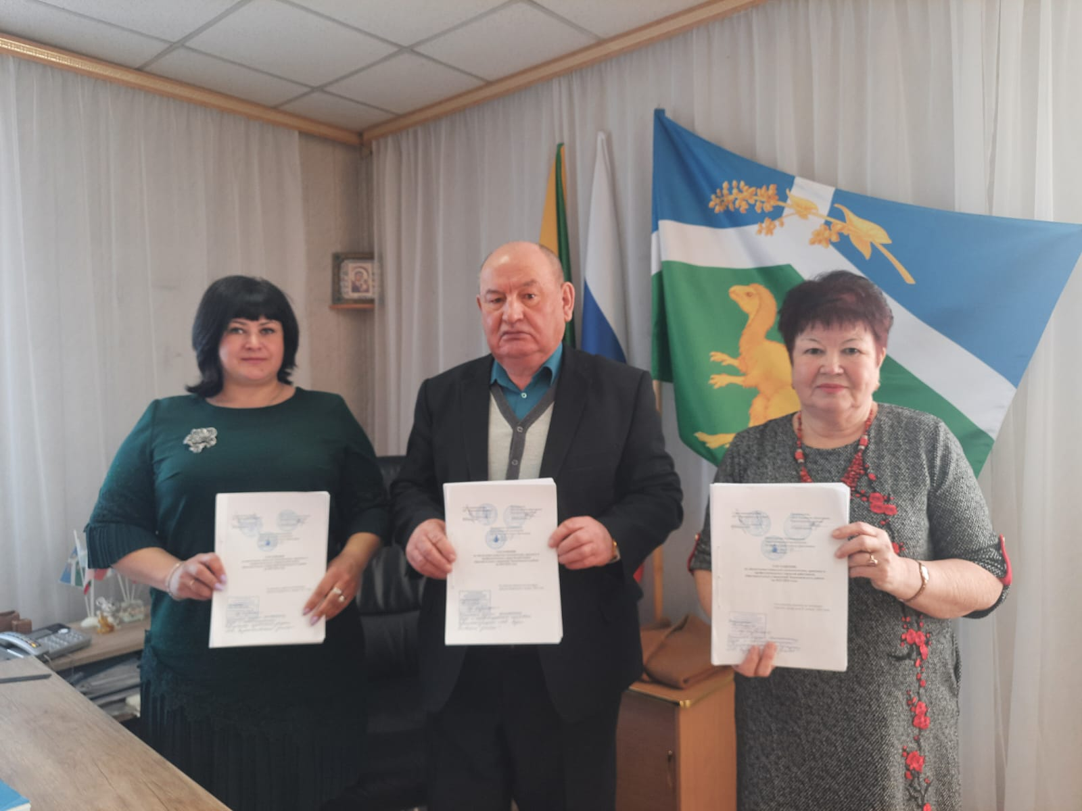
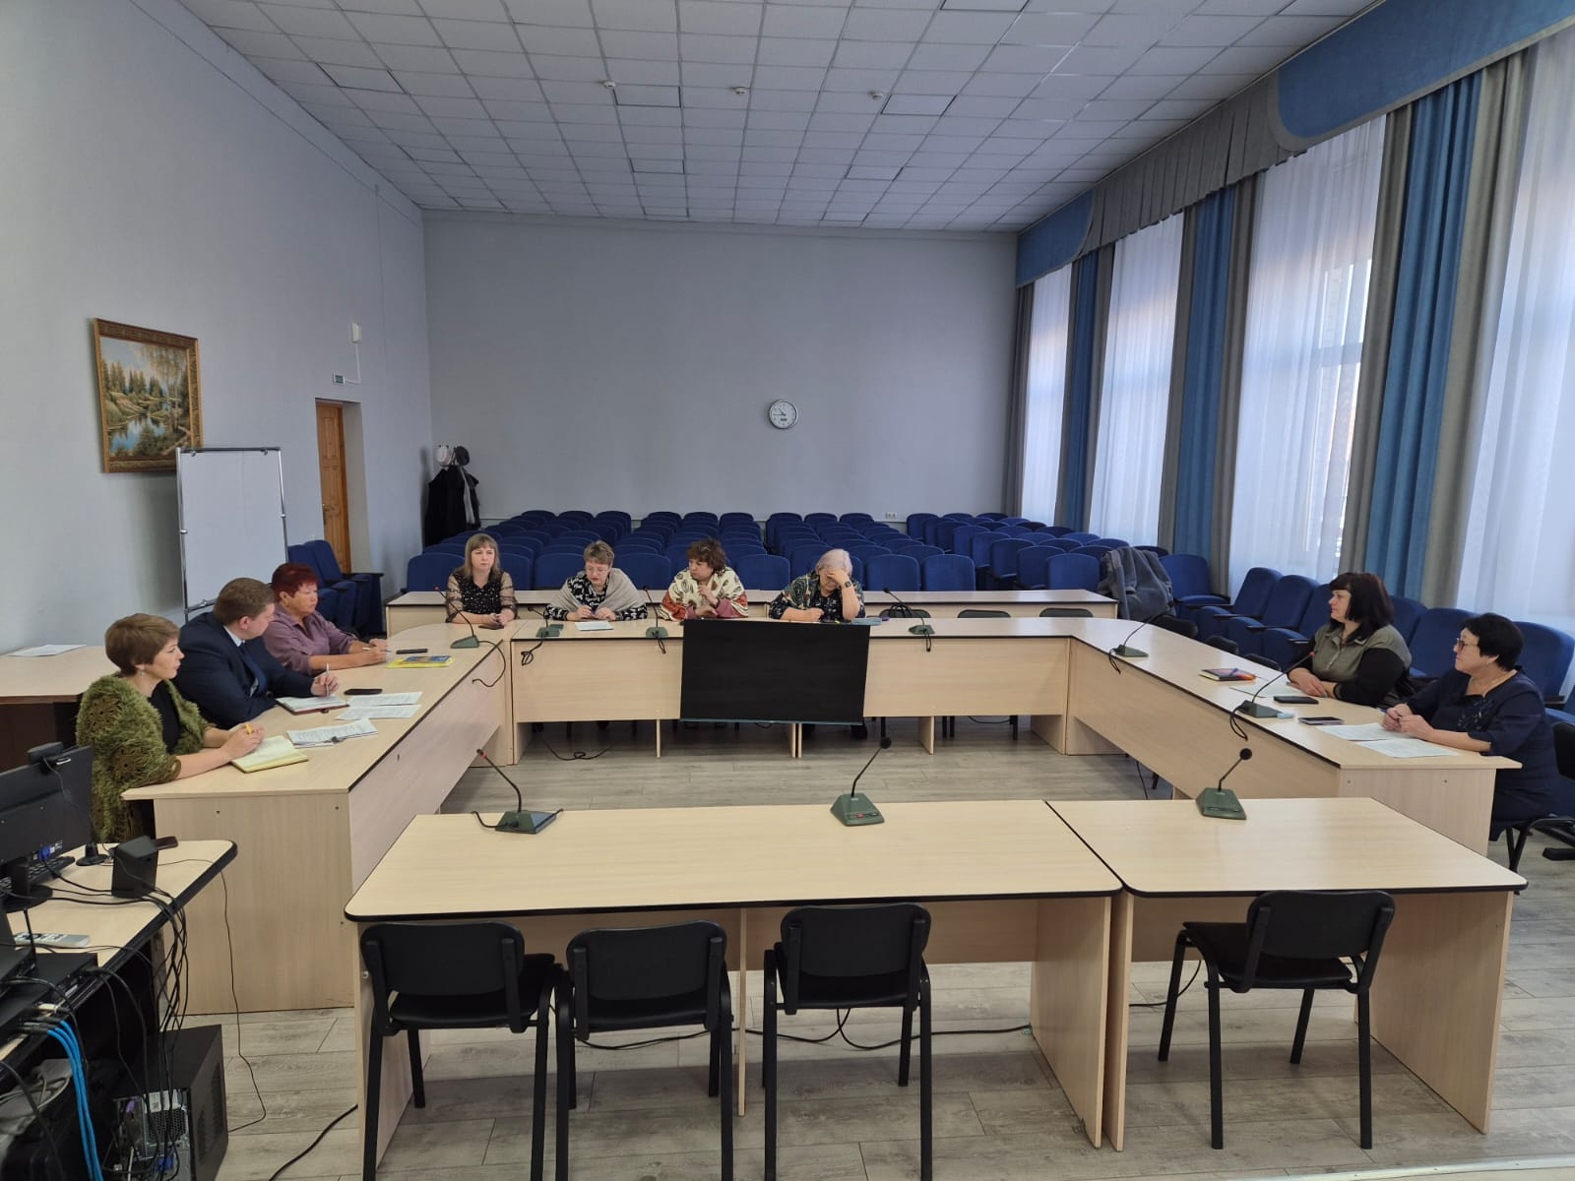
СОЦИАЛЬНОЕ ПАРТНЕРСТВО
Районное трехстороннее Соглашение по обеспечению социально-экономических, правовых и профессиональных гарантий работников образовательных учреждений Чернышевского района подписано 15 февраля 2023 года на 2023-2025гг.
Председатель районной организации является членом районной трехсторонней комиссии по регулированию социально-трудовых отношений и входит в состав рабочей группы по проблемам оплаты труда.
Во всех образовательных учреждениях заключены и действуют коллективные договоры и продолжается работа
по их обновлению, используя новые макеты, которые подготовлены крайкомом профсоюза.

Slide 6
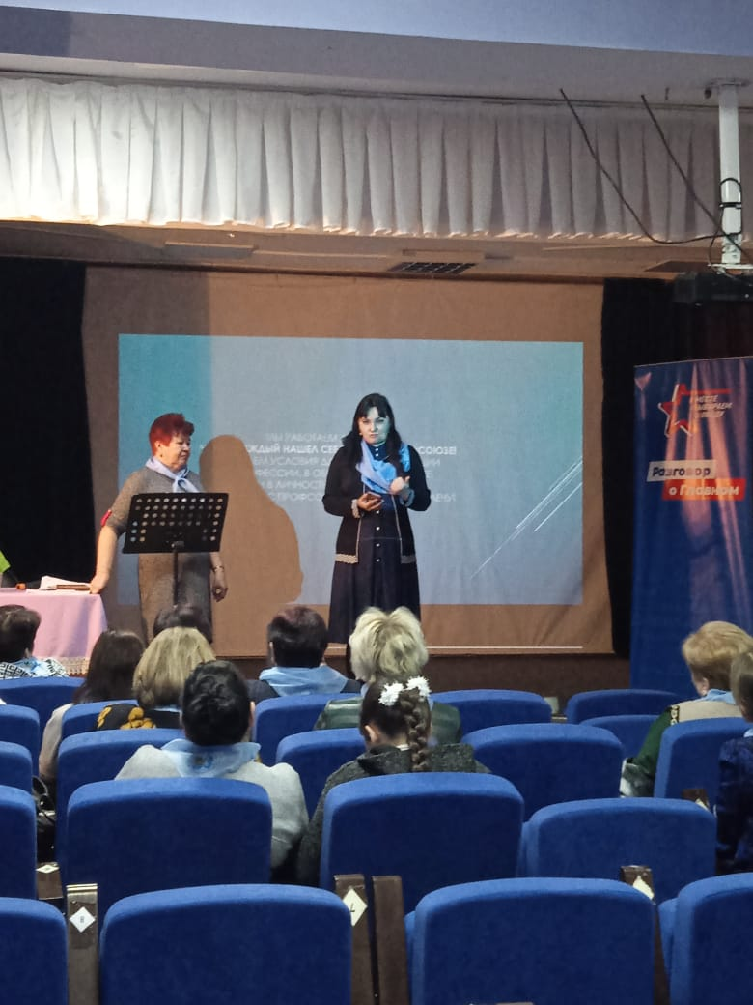
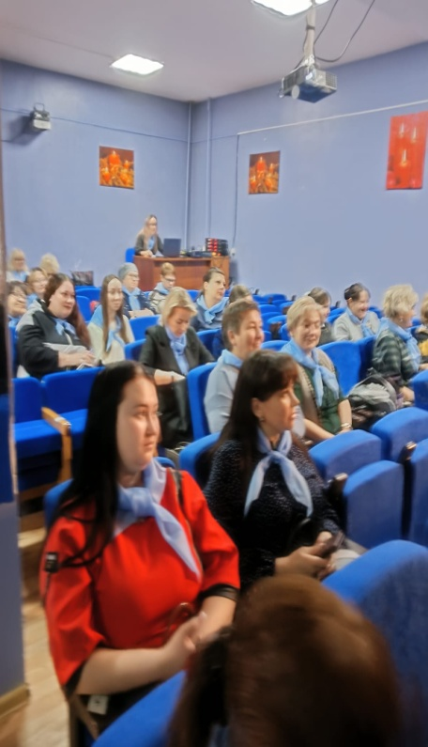
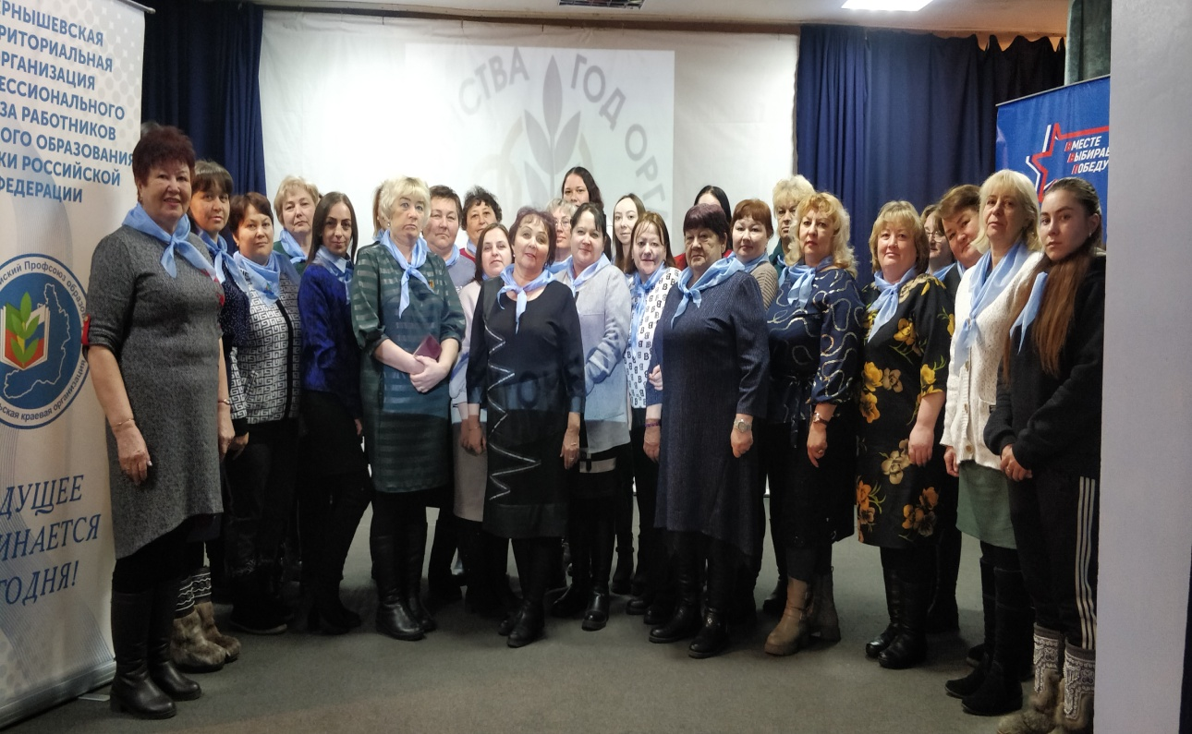
ОРГАНИЗАЦИОННАЯ РАБОТА
Большое внимание территориальная организация уделяет внутрисоюзной работе. Заседания выборных коллегиальных органов проводятся регулярно, в соответствии с Уставом профсоюза.
На пленуме ТОП был рассмотрен вопрос о проведении отчетов и выборов ,заслушан Публичный отчет, за год проведено 4 заседания президиума.
Семинары для председателей первичных организаций по всем актуальным вопросам. Явка на все проводимые мероприятия высокая.

Slide 7
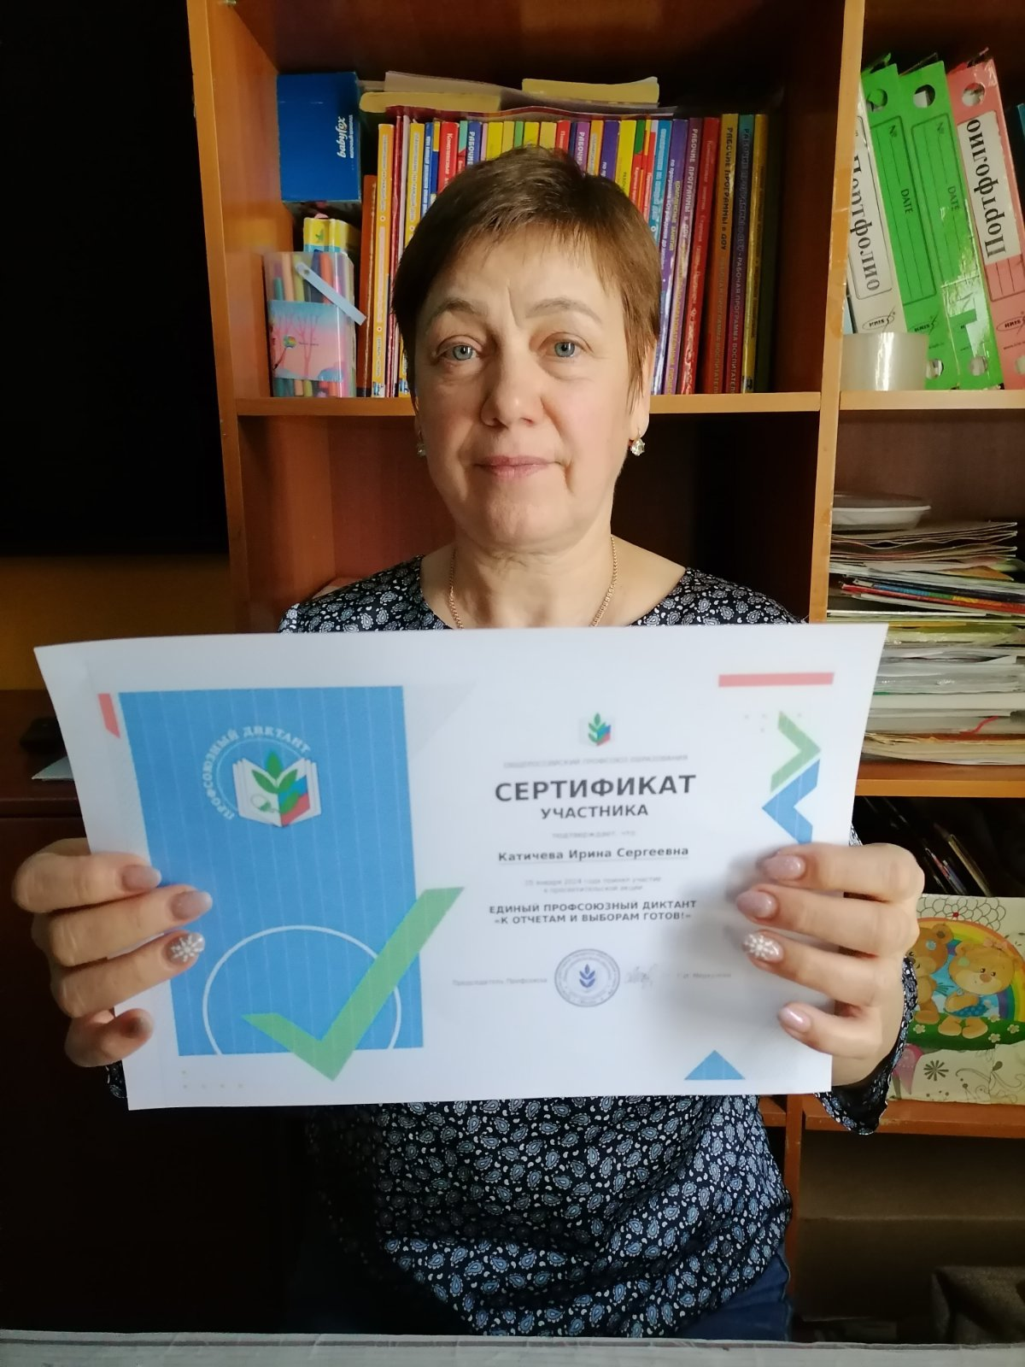
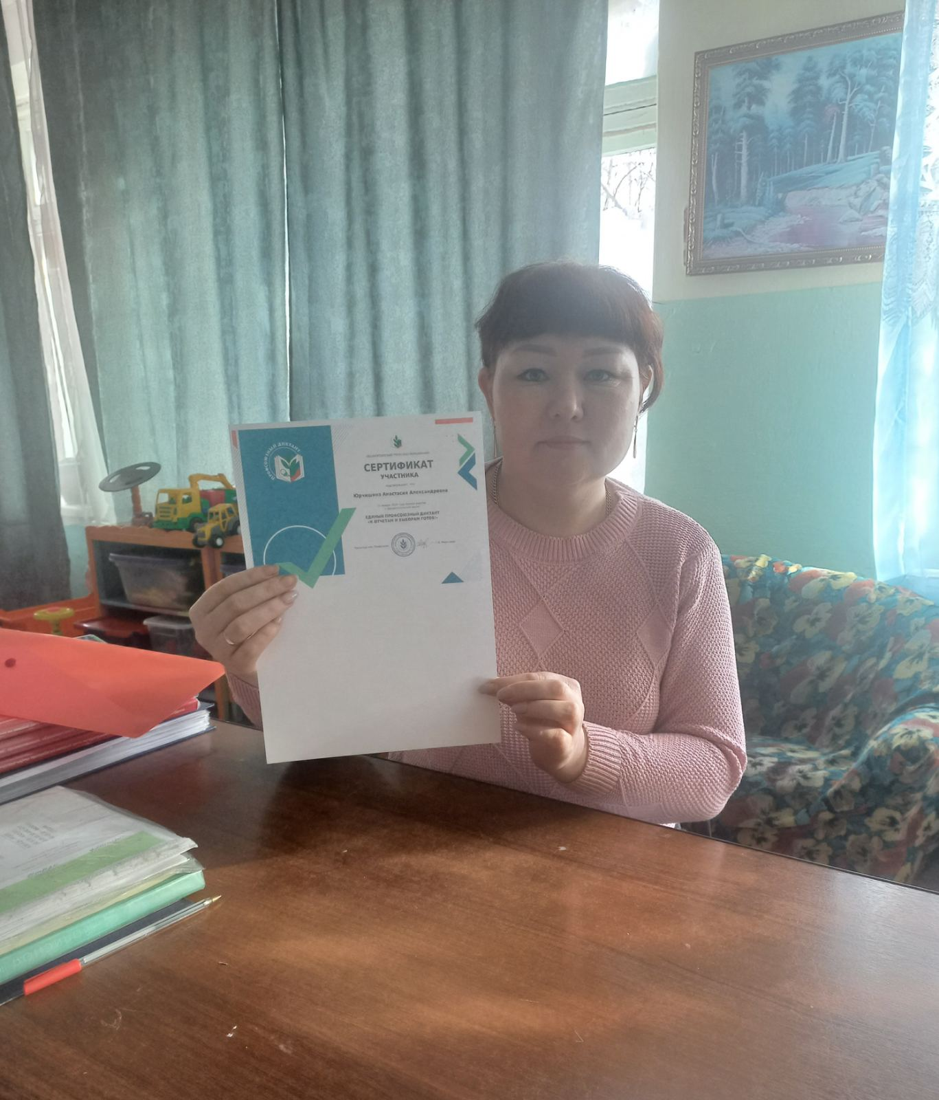
ОБУЧЕНИЕ ПРОФСОЮЗНОГО АКТИВА
24 января ЦС Профсоюза был проведен «Единый профсоюзный диктант» к «отчетам и выборам готов!»
В нашем районе приняли участие 20 человек, 16 из них получили сертификаты.
7,8,9 февраля ЦС Профсоюза проведен онлайн –семинар «Профсоюзный компас», 15 человек приняли участие.

Slide 8
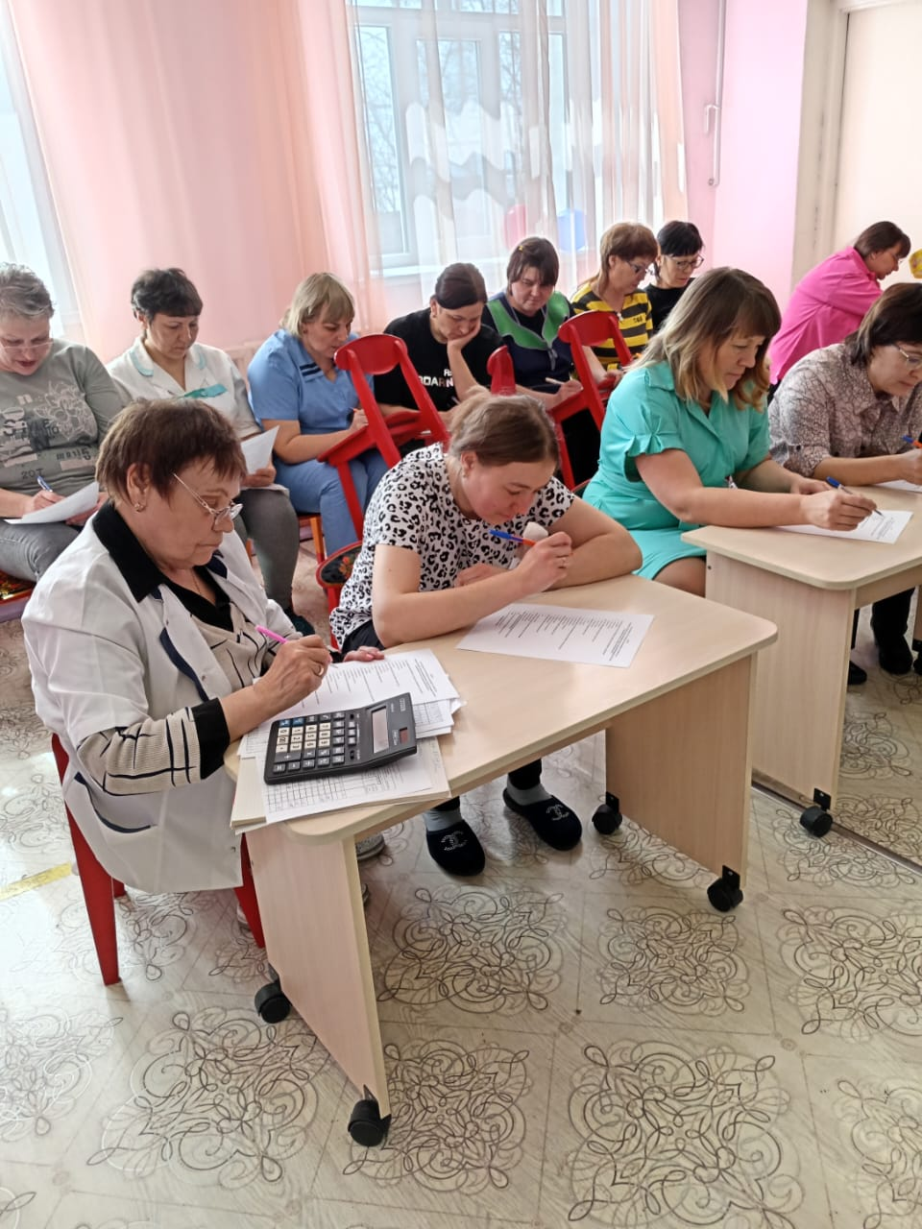
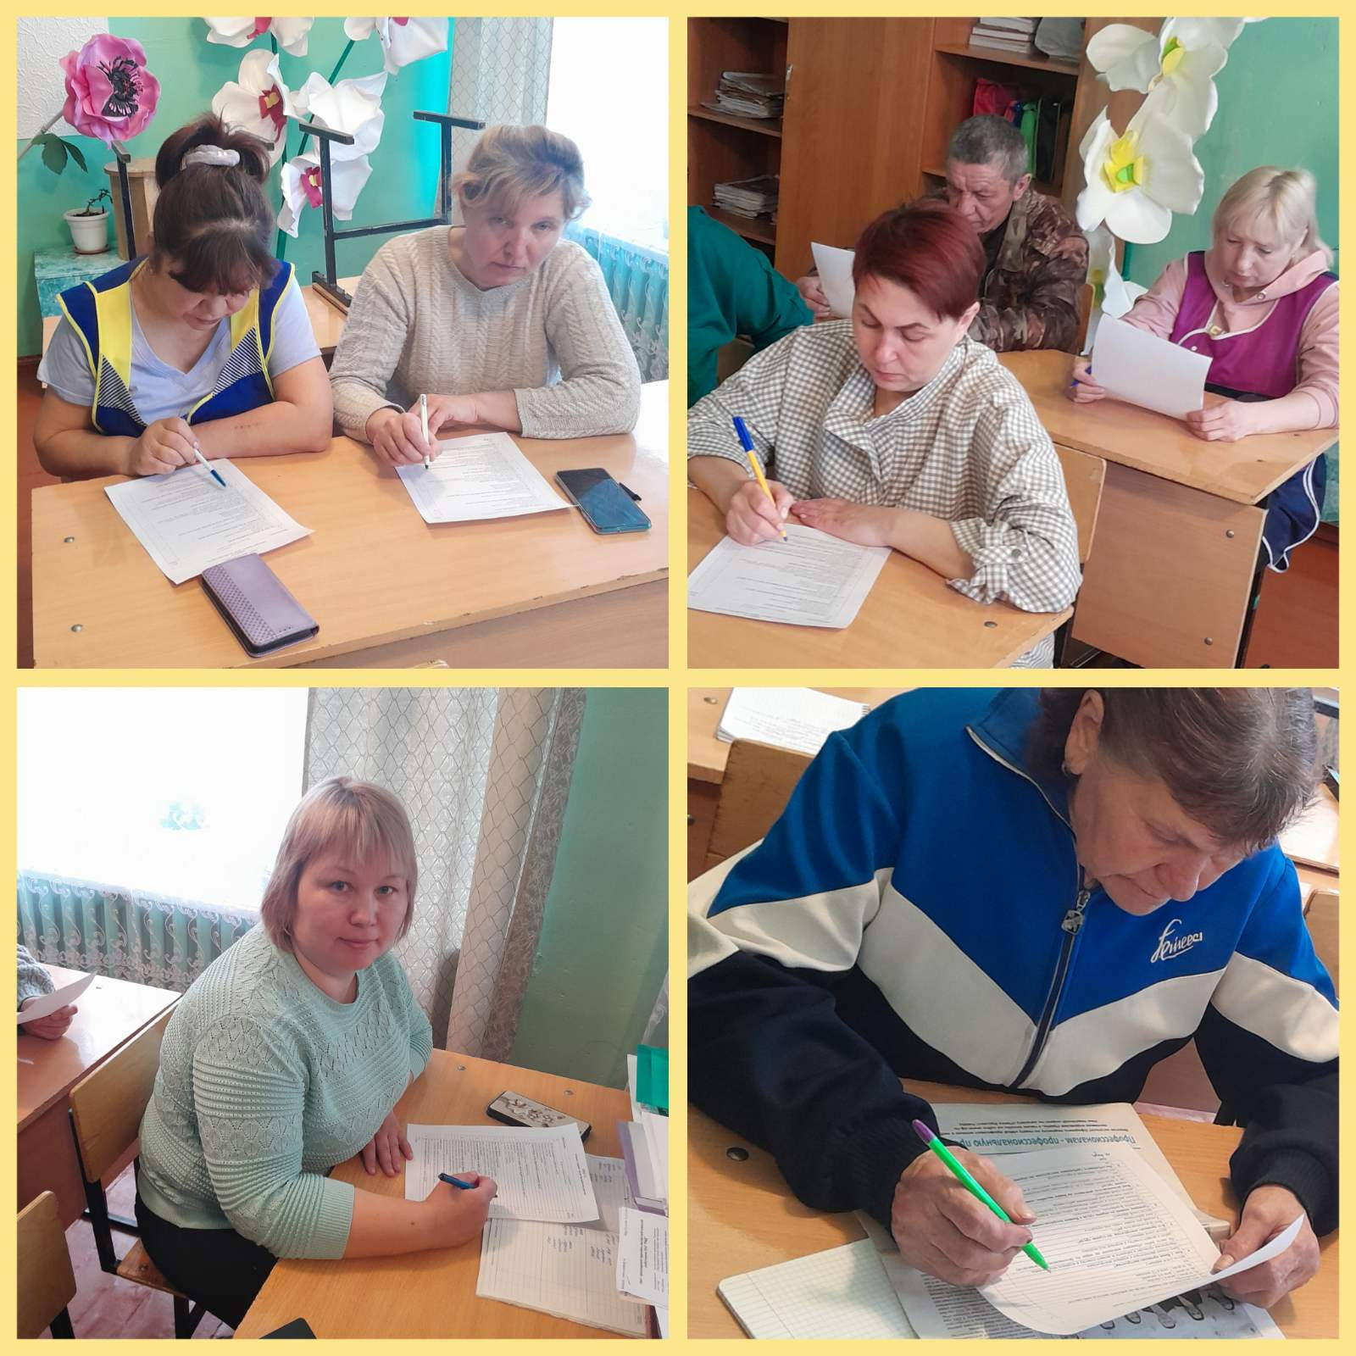
ОХРАНА ТРУДА
В 2024 году по охране труда первичными профсоюзными организациями проведено 66 обследований в образовательных учреждениях района, выявлено 52 нарушения нарушений, выдано 25 представлений..
Активное участие приняли ППО в месячнике по охране труда и проведении Всемирного дня охраны труда 28 апреля 2024года по теме «Влияние изменения климата на безопасность и гигиену труда».

Slide 9
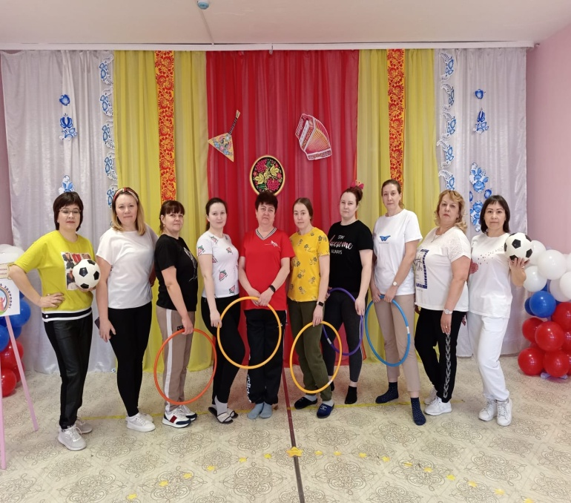
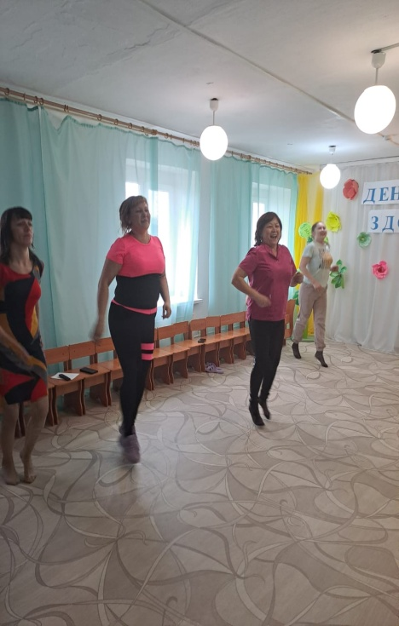
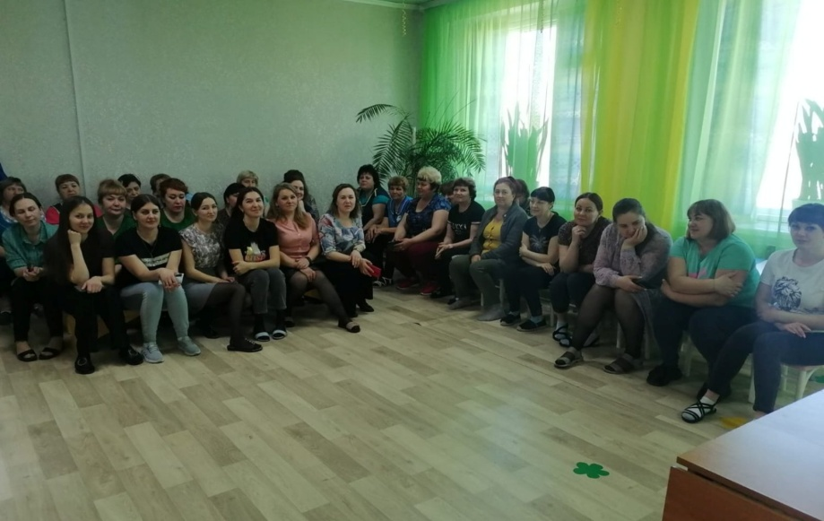
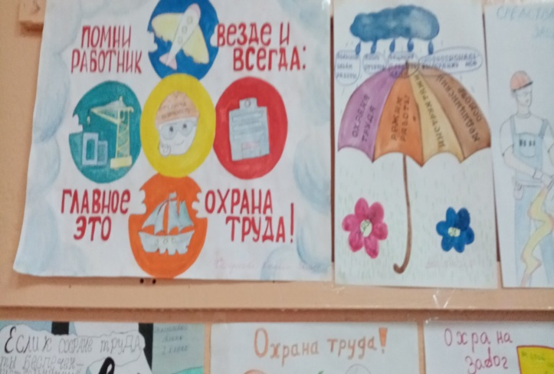
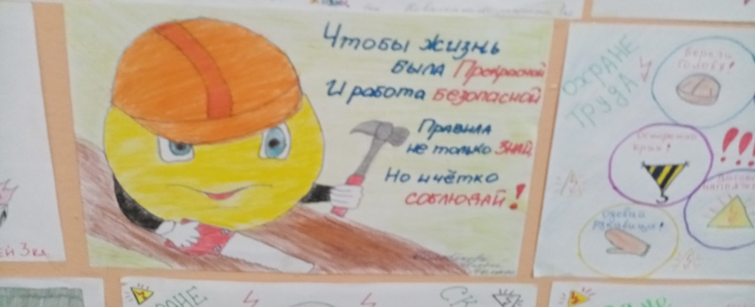
ОХРАНА ТРУДА
Например: в д/саду «Полянка» п.Жирекен проведен флешмоб «Здоровые дети- здоровая страна», в Утанской СОШ внештатным по охране труда и по правилам поведения коллектива во время террористических действий., в СОШ с.Алеур проведено совместное совещание при директоре, проведен рейд по выполнению техники безопасности в кабинетах, анкетирование педагогов по безопасности, в ООШ с.Икшица-выставка плакатов, в д/саду «Черемушки» проведен круглый стол «Права и обязанности сотрудников», в д/саду «Березка» с.Старый Олов-тестирование, СОШ с.Укурей круглый стол «Вопрос-ответ» и т.д. Практически во всех учреждениях проведен «День здоровья!»

Slide 10
ОХРАНА ТРУДА
В 2024 году по итогам краевого конкурса «На лучшую организацию совместной работы администрации и профкома в образовательных организациях по созданию комфортных и безопасных условий труда, и отдыха работников» в Забайкальской краевой организации Профсоюза в номинации: «Образовательные организации общего дошкольного образования» детский сад №28 «Елочка» п.Чернышевск ( зав.Гнетьева С.В., председатель Окладникова Н.Н.) награждены дипломом участника и денежной премией на районной августовской конференции.

Slide 11
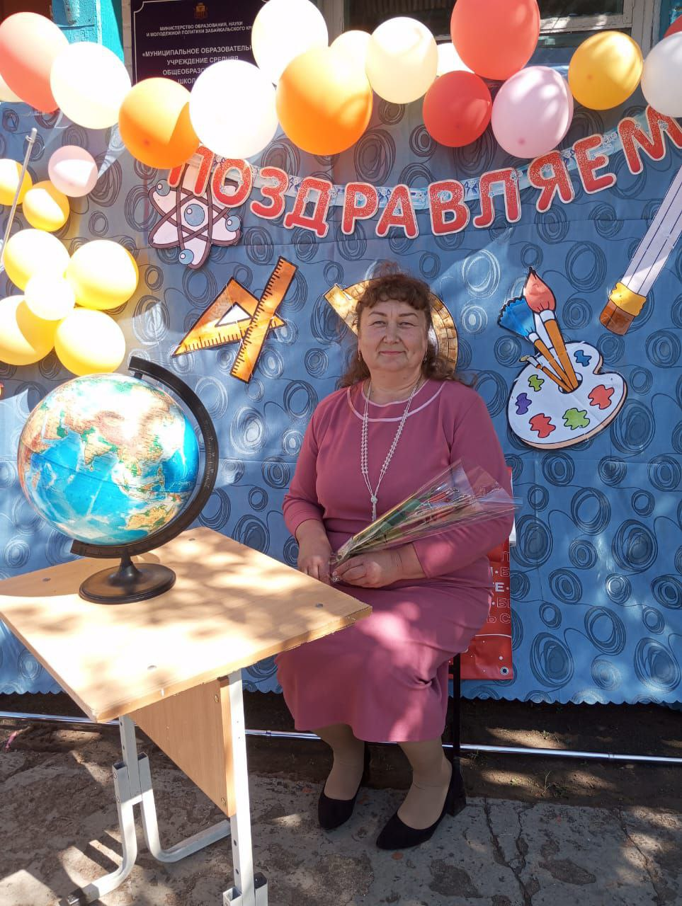
Правозащитная работа
В 2024 году основными направлениями правозащитной работы являлись: правовая помощь в оформлении документов в суды, консультативная и разъяснительная работа, экспертиза коллективных договоров и дополнительных соглашений.
Профсоюз помог включить в льготный стаж все периоды работы в учителю МОУ СОШ с.Утан Самойловой В.В., в суде удалось доказать, что в стаж педагогического работника включаются периоды профессионального обучения и дополнительного профессионального образования, т.к. это является обязательным условием при выполнении педагогической деятельности. Сумма недоначисленной пенсии составила 164 тыс.руб. , а с января 2024года учитель получает льготную пенсию.

Slide 12
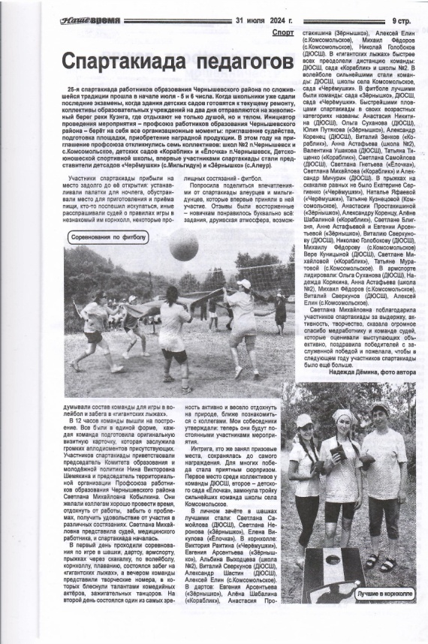
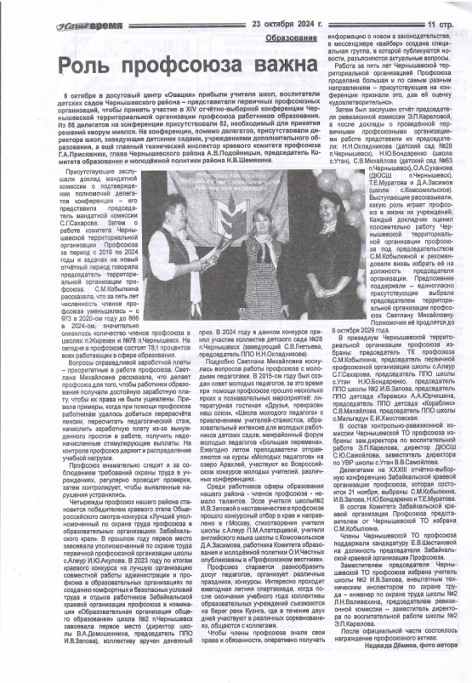
Информационная работа
Информация об основных событиях жизни организации размещается на сайте крайкома(страничка ТО), в мессенджерах , группах WhatsApp, Теlegram/
Актуальная информация, поступающая от вышестоящих организаций , доводится через электронную почту, группы председателей и
Подписка на газету «Профсоюзная среда» - 22экз. экземпляров, газету «Солидарность» для комитета профсоюза
В районной газете «Наше время» вышли статьи «Открытый урок» для молодых учителей, « Году педагога и наставника дан старт», « С нетерпением ждем новой спартакиады», « Пригласила педагогическая конференция» и.д.

Slide 13
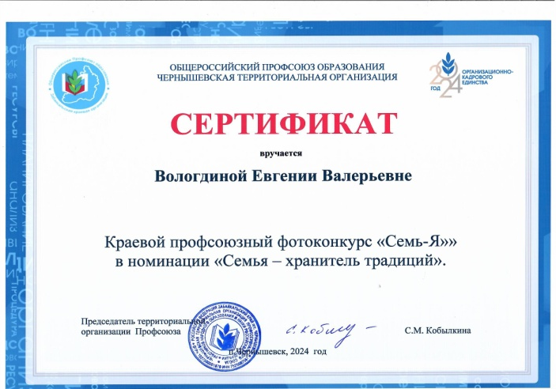
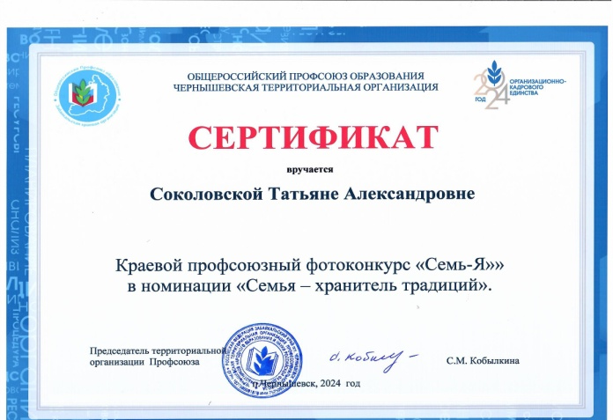
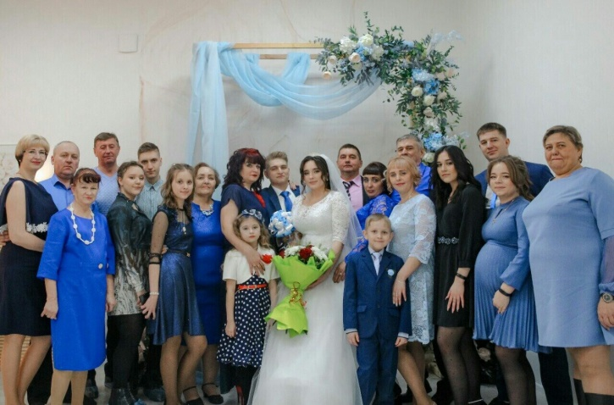
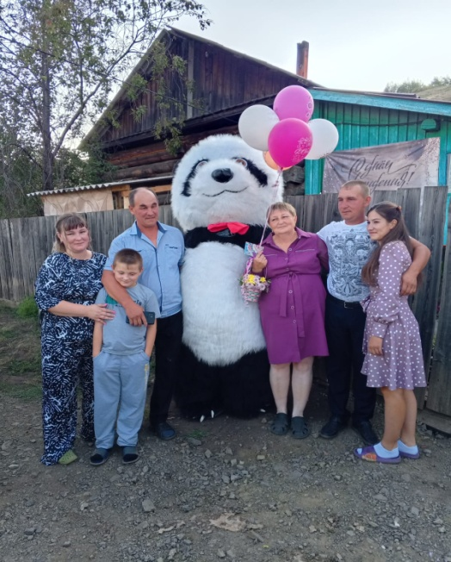
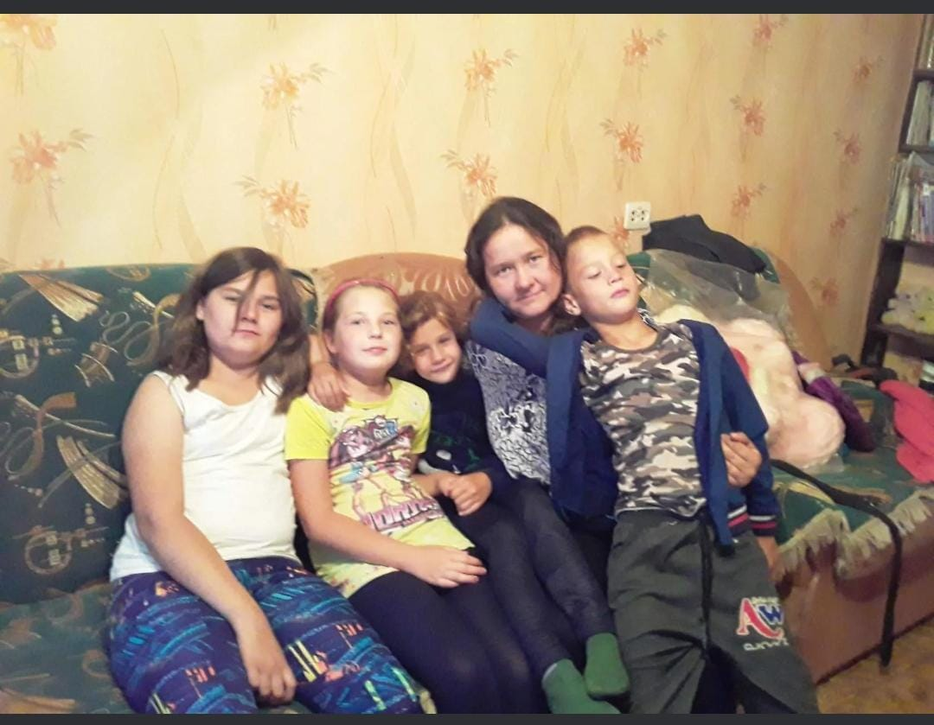
КРАЕВОЙ КОНКУРС
В краевом профсоюзном фотоконкурсе «Семь-Я» в номинации «Счастливы вместе», приняли участие Неронова Виктория Викторовна, в номинации «Семья-хранитель традиций»-Соколовская Татьяна Александровна и Вологдина Евгения Валерьевна из ООШ с.Икшица.

Slide 14
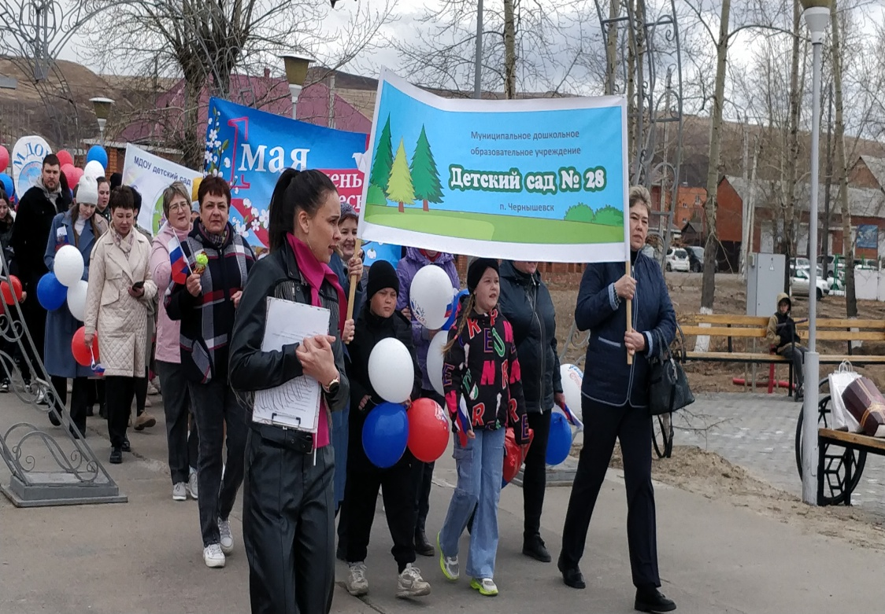
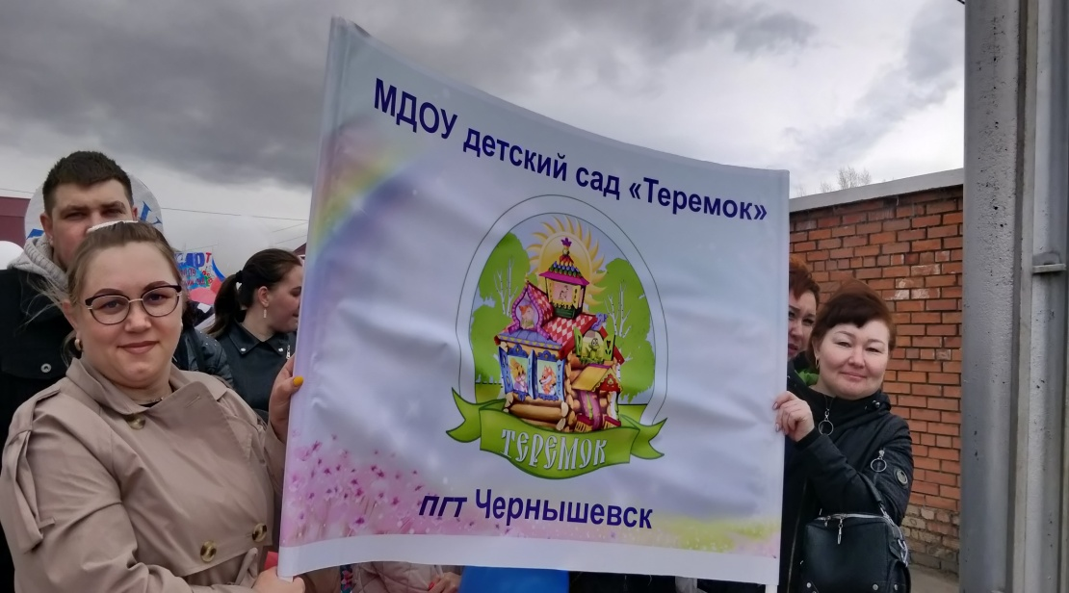
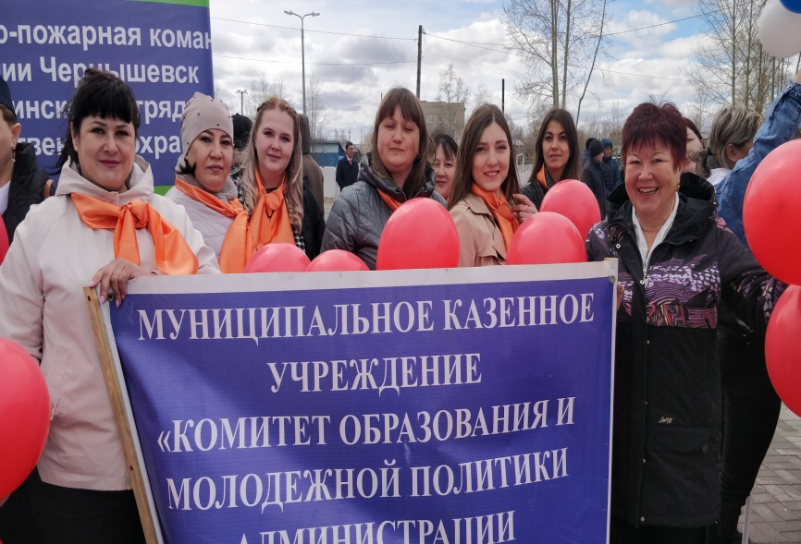
КУЛЬТУРНО-МАССОВЫЕ МЕРОПРИЯТИЯ
Активное участие приняли первичные организации п.Чернышевск в проведении первомайского митинга-концерта «Достойный труд каждого -гарантия благополучия семьи и развития страны!». В программе были -шествие делегаций трудовых и профсоюзных коллективов, праздничный концерт, хоровод мира и добра!

Slide 15
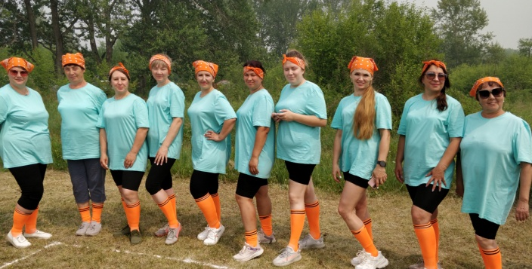
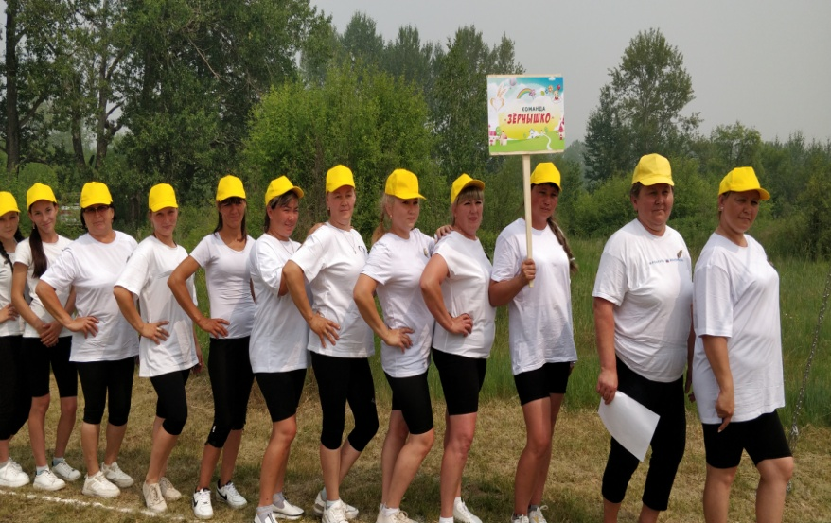
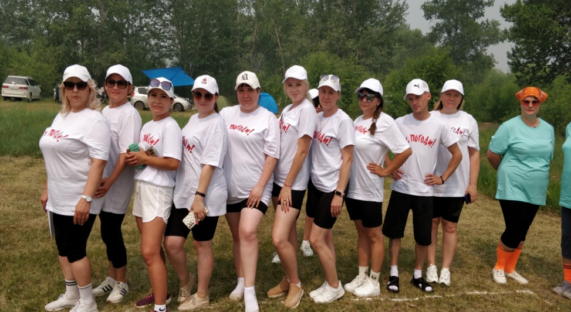
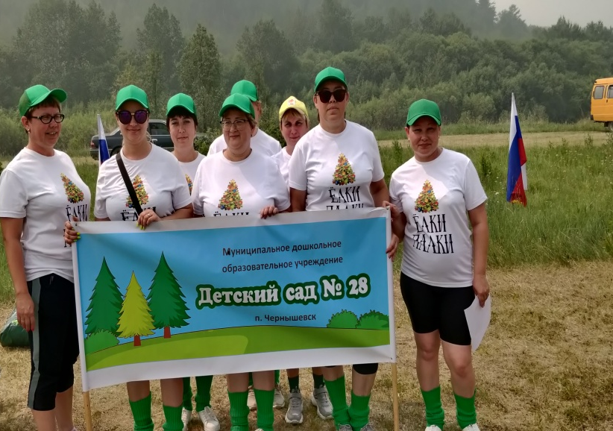
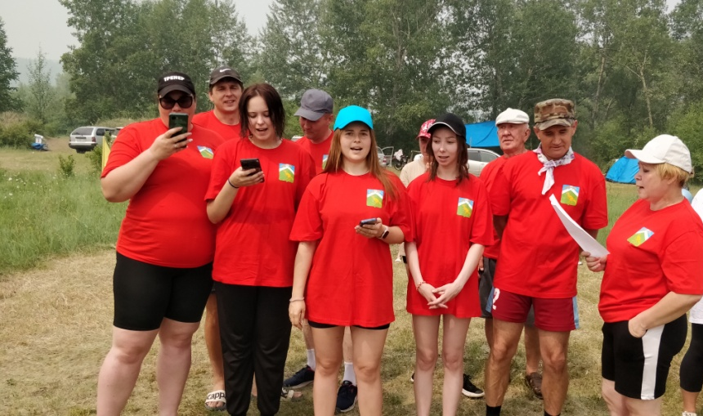
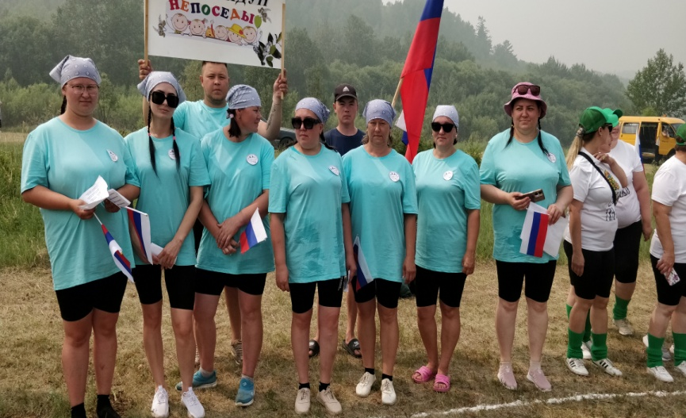
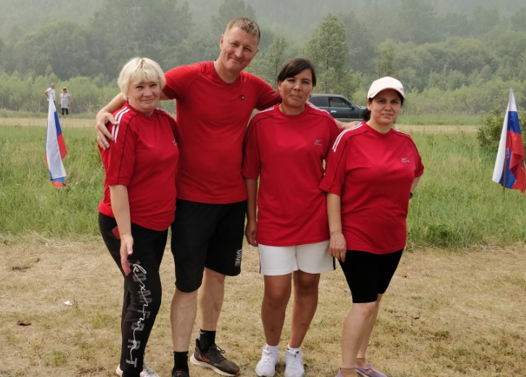
СпорТИВНАЯ РАБОТА
По сложившейся традиции в июле комитетом профсоюза проведена 2-х дневная традиционная XXV спартакиада работников образования, посвященная году организационно-кадрового единства. Приняли участие 7 команд (ФОК «Олимп», СОШ №2 п.Чернышевск, д/сад «Елочка» п.Чернышевск, СОШ с.Комсомольское, д/сад «Кораблик, СОШ №63 п.Чернышевск, д/сад «Зернышко» с.Алеур).

Slide 16
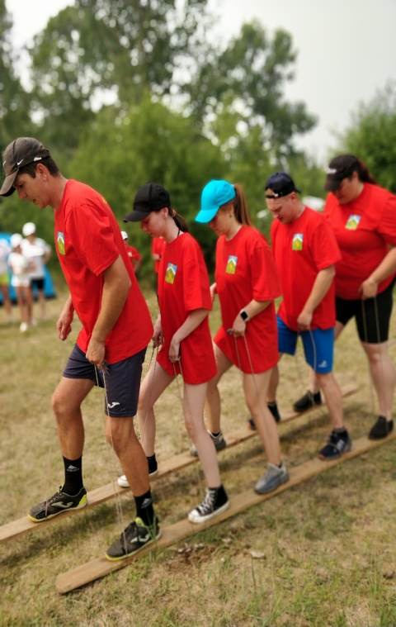
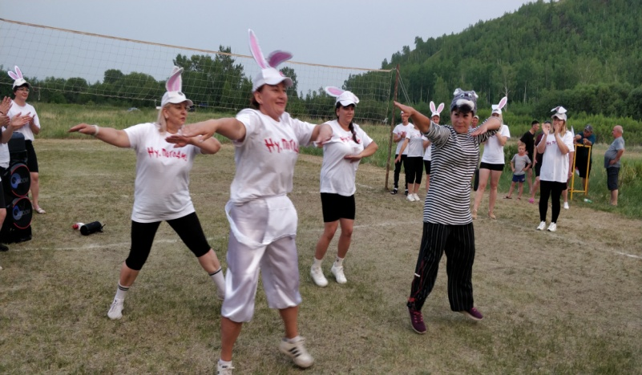
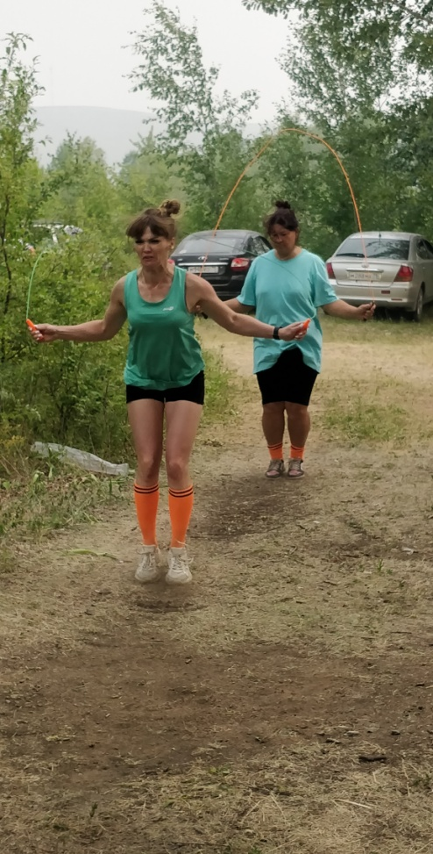
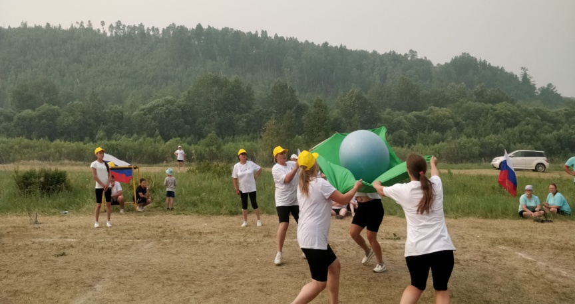
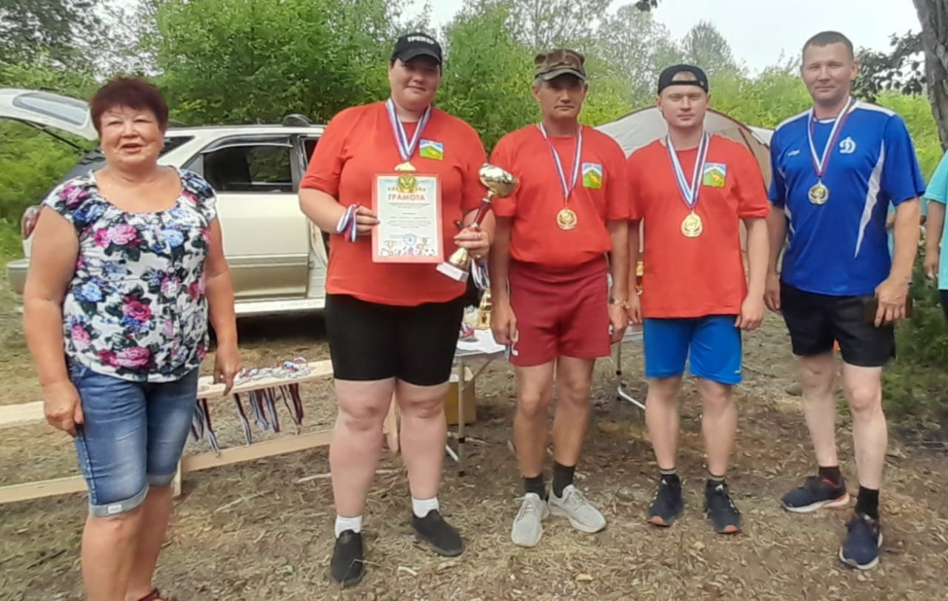
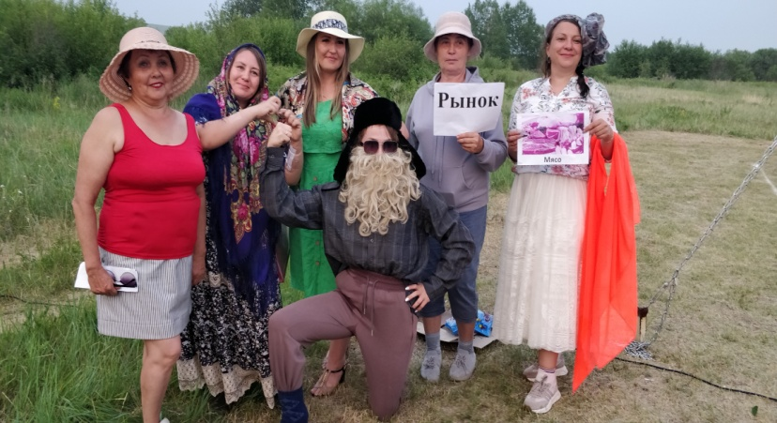
СПОРТИВНАЯ РАБОТА
Спартакиада включала в себя несколько видов: шашки, дартс, прыжки через скакалку, волейбол, фитбол, армспорт, корнхол, перетягивание каната. Вечерняя программа «В кругу друзей»
Победителями стали ФОК «Олимп», СОШ №63 п.Чернышевск, д/сад «Елочка» п.Чернышевск
Победители награждены в личном и командном первенстве кубками, медалями, грамотами.

Slide 17
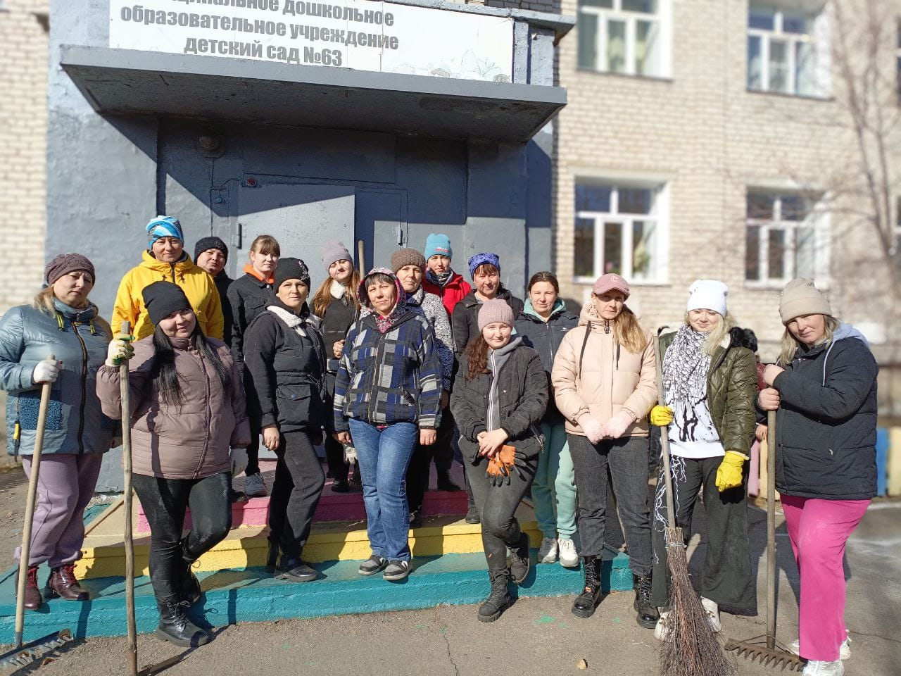
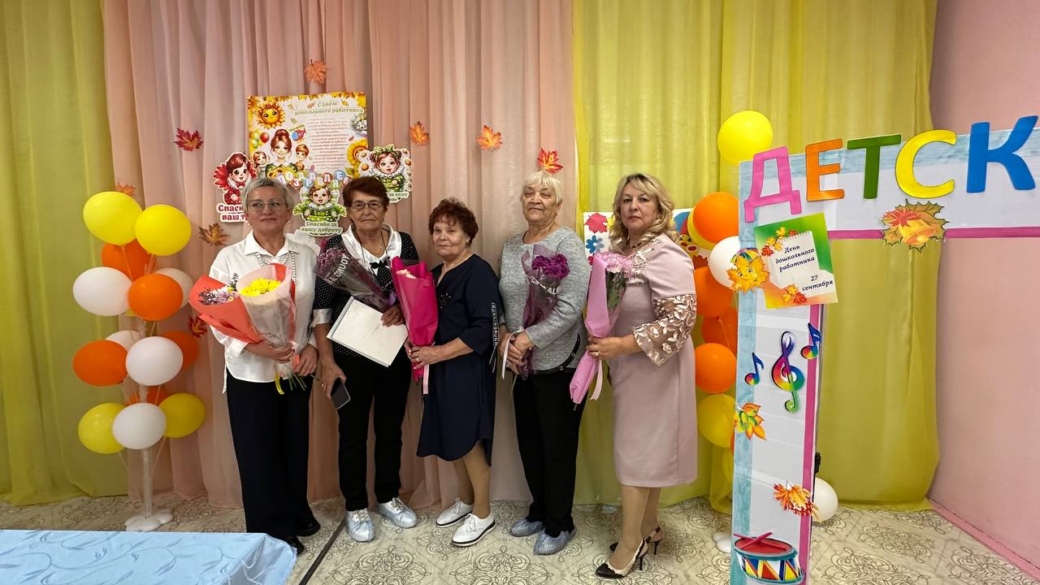
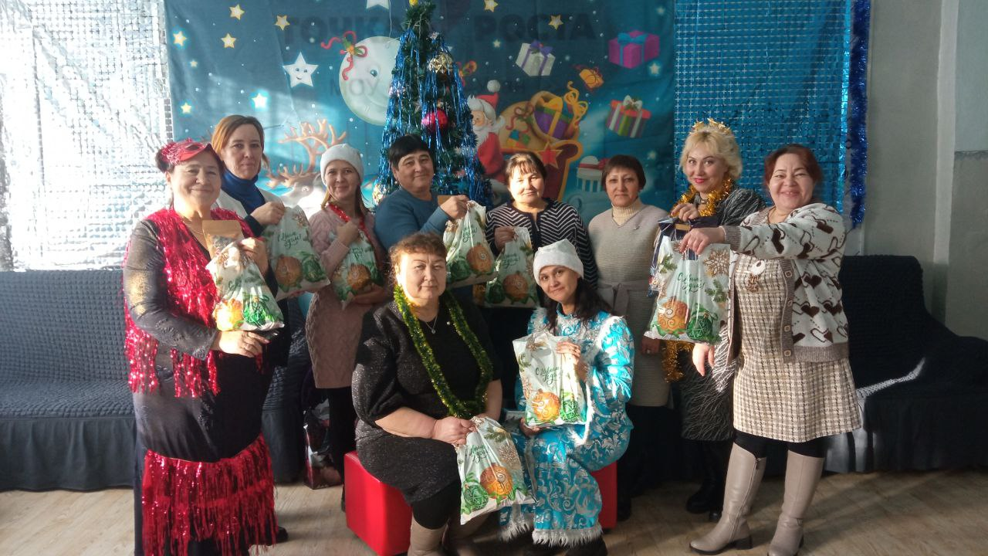
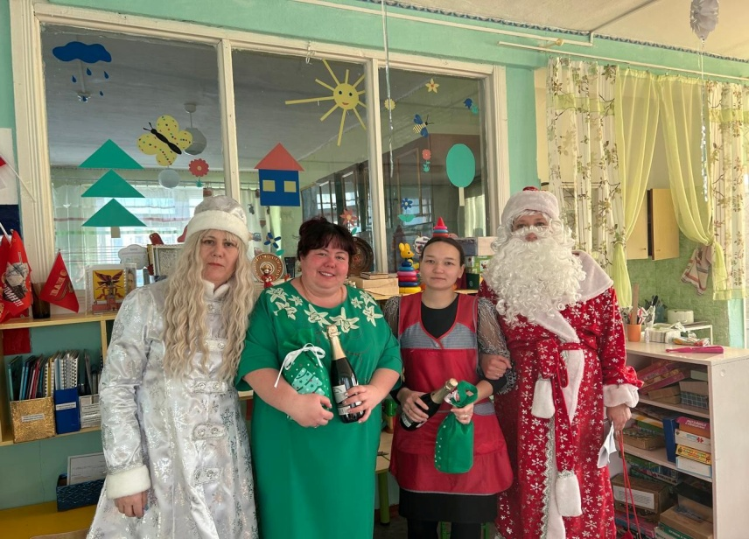
Культурно-массовая работа

Slide 18
Мы - сообщество, которое может помочь каждому в трудную минуту. Наш девиз – помочь каждому!
Всего территориальным комитетом Профсоюза в 2024 году оказана материальная помощь членам Профсоюза на сумму 227000руб
СВО-10 000руб
На санаторно-курортное лечение 77000руб
На платное лечение-121000руб
Детские путевки-5000руб
Другая материальная помощь-14000
На благотворительность 15000руб.
На награждение актива Профсоюза 136400руб
На информационную работу 101400руб
Работа с молодежью 10800руб

Slide 19
Мы работаем для того, чтобы каждый нашел себе место в Профсоюзе! создаем условия для самореализации в профессии, в общественной работе и в личностном развитии! Уверены, что с Профсоюзом-нам все по плечу!

